Slide 1
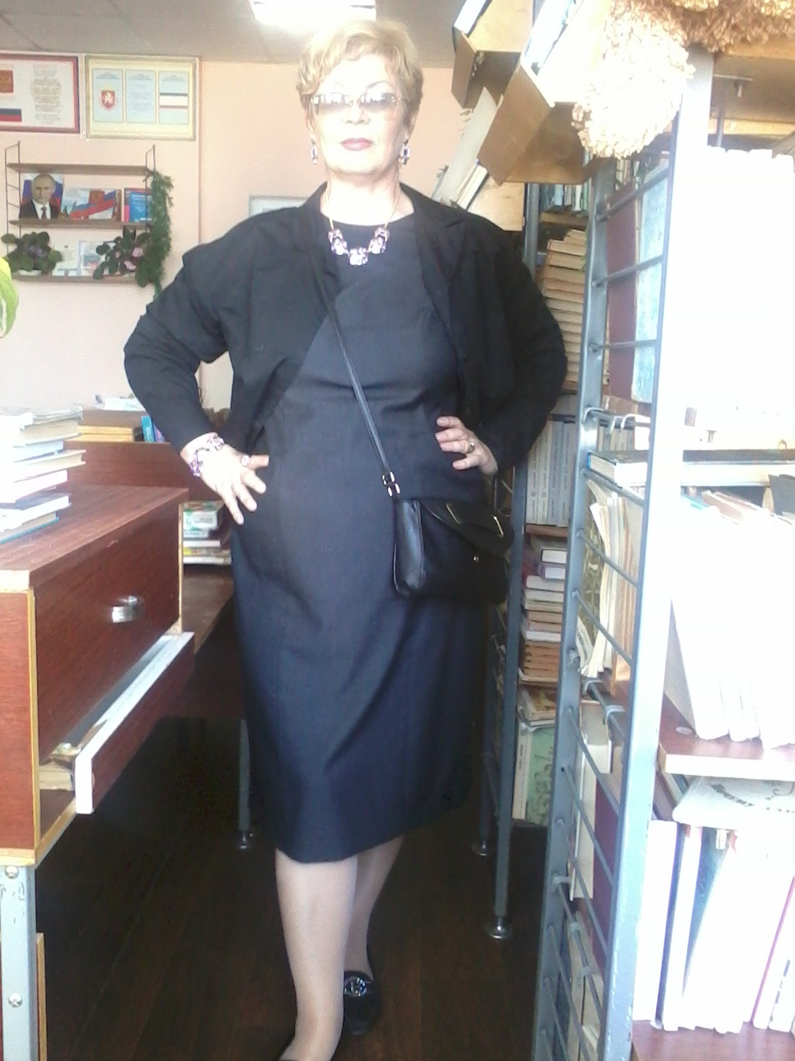
ЯСОШ №11 МО ГО ЯЛТА РК библиотекарь Кузина Л.М.

Slide 2
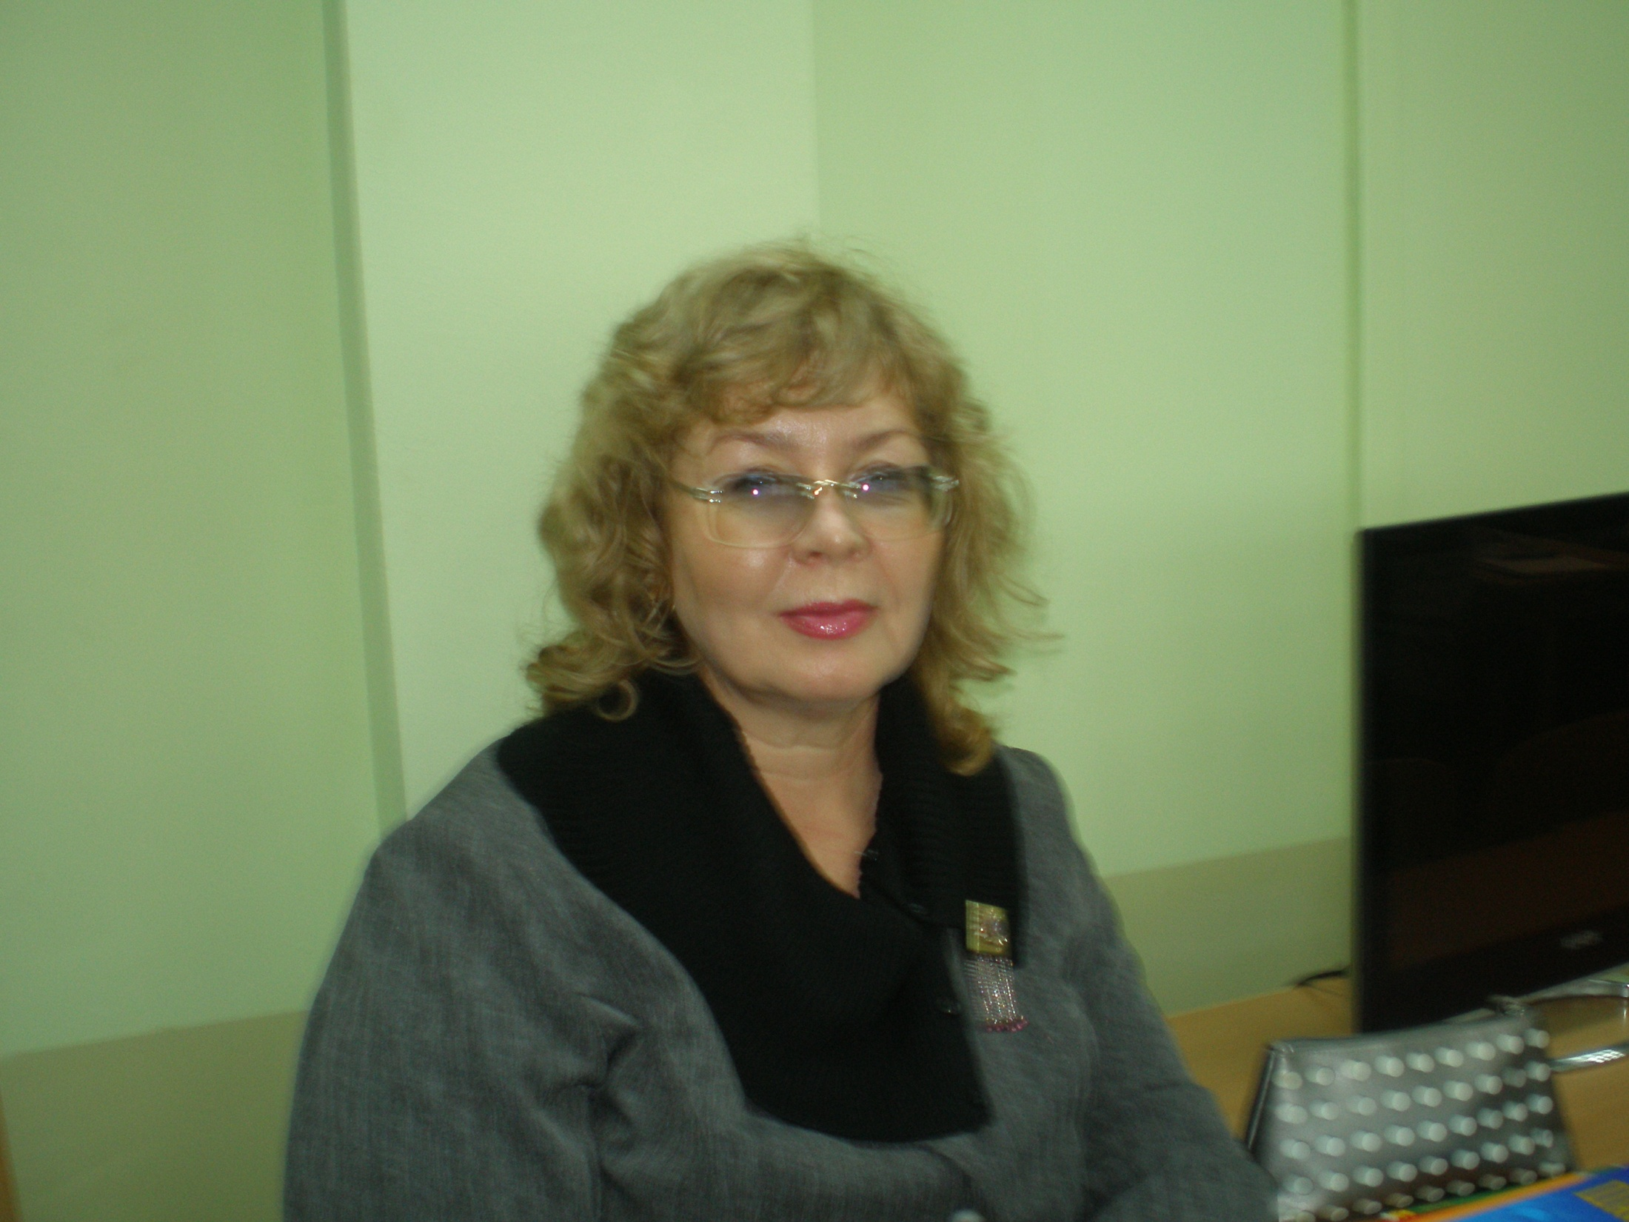

Slide 3
«Чтобы радость людям дарить, надо добрым и вежливым быть»
Библиотечный урок-беседа, проведенный в 3-Г классе
(15.12.2015г.); в 3-Б и 3-В классах (22.12.2015г.); в 1-Г классе
(25.12.2015г.); в 4-Б и 4-Г классах (28.12.2015г.)
Цели:
Учить детей использовать вежливые слова в разных
жизненных ситуациях.
Развивать умение хорошо, эффективно общаться,
Учитывая с кем, кому, с какой целью, что и где ты
говоришь.
Воспитывать вежливое поведение, доброжелательное
Отношение к окружающим.

Slide 4
Что значит быть вежливым? Какого человека вы считаете вежливым?
Доброта… Что означает это слово? Какие мы? Оцените себя сами.
Какого человека можно Какие слова – вежливые?
назвать добрым?
Воспитанный человек должен Как найти
знать обычаи, уважать мудрость правильную
предков, выполнять традиционные линию
нормы поведения. поведения?

Slide 5
Моральные правила:
Будь всегда вежливым, чутким и внимательным.
Встретишь знакомых – поздоровайся.
Допустил ошибку, проявил грубость – проси прощения.
Всегда помогай пожилым людям, товарищам, младшим.
В общественных местах не толкайся, уступай место инвалидам,
пожилым людям, женщинам с детьми.
Будь вежлив со своими товарищами, не давай им прозвищ и кличек.
Не спорь с товарищами по пустякам, не ссорься, работай и играй дружно.
Не отвечай на грубость грубостью.

Slide 6
Что такое ЭТИКЕТ?
Что такое этикет?
(А. Усачев)
Что такое этикет – Знать должны мы с детских лет. Это – нормы поведения: Как ходить на День рождения? Как знакомиться? Как есть? Как звонить? Как встать? Как сесть? Как здороваться со взрослым? Много разных есть вопросов. И на них даёт ответ Этот самый этикет.
(А. Степанов)
Что такое этикет?
Это можно,
Это нет…
Этикет, как этикетка
И хорошая отметка,
Но не только в дневнике,
У людей на языке…
Очень просто жить культурно.
Все прекрасно,
Что не дурно.

Slide 7
Пословицы о доброте
- Про доброе дело говори смело.
Жизнь дана на добрые дела.
Худо жить без ласкового слова.
Доброе слово лечит, а злое - калечит.
- Не одежда красит человека, а его добрые дела.
Добрые слова дороже богатства.
Кто любит добрые дела, тому и жизнь мила.
Учись доброму, плохое на ум не пойдет.
Не ищи красоты, а ищи доброты.
- Шей шубу теплее, а жену выбирай добрее.

Slide 8
Какие мы? Каждый, наверное, составил
о себе какое-то представление.
Насколько оно совпадает с тем,
что думают о вас люди?
Многое гораздо лучше видно со стороны.
Поэтому очень важно знать,
что думают о тебе другие.
Какими же способами можно Попробуйте оценить себя по
воспользоваться, чтобы следующим качествам:
выяснить, в каком свете -вежливость;
выглядите вы в глазах - хорошие манеры;
окружающих. - культура речи;
- гостеприимство;
- осанка, походка;
- умение одеваться со вкусом;
- чувство юмора;
- знание правил этикета.
- походка;
- умение одеваться со вкусом;
- чувство юмора;
- знание правил этикета.
о

Slide 9
ПРИВЕТСТВИЯ
Для прощания и встречи
Много есть различных слов:
«Добрый день!» и «Добрый вечер!»,
«До свиданья!», «Будь здоров!»,
«Я вас рада видеть очень», «Мы не виделись сто лет»,
«Как дела?», «Спокойной ночи», «Всем пока», «Прощай», «Привет», «Не прощаюсь!», «До утра!»,
«Всем удачи!», «Будь здорова!»
И «Ни пуха, ни пера!»

Slide 10
ПРАВИЛА КУЛЬТУРЫ ПОВЕДЕНИЯ И ВЗАИМООТНОШЕНИЙ
В СЕМЬЕ:
1. На заботу и любовь родителей отвечай благодарностью и уважительным отношением к ним.
2. Не создавай своим близким неприятностей, не обижай словами и поступками.
3. Будь чутким и вежливым со всеми членами семьи.
4. Всегда прислушивайся к мнению родителей.
5. Поддерживай порядок и чистоту в своем доме. Не раскидывай свои вещи. Следи за опрятностью своей внешности.
6. Помогай родителям в домашнем хозяйстве.
7. Всегда будь сдержанным и терпеливым по отношению к недостаткам своих родных.
8. Никогда не выпрашивай у родителей дорогие
вещи, их покупка может выходить за
рамки семейного бюджета.
9. Рационально используй свое свободное
время, придерживайся режима дня.
10. Бережно относись к использованию
электроэнергии, газа, воды и
продуктов питания.

Slide 11
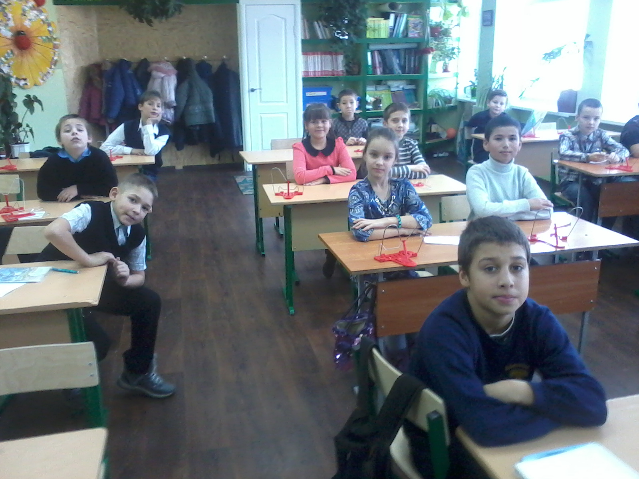
4-г на библиотечном уроке

Slide 12
4-г внимательно слушает об этикете.

Slide 13
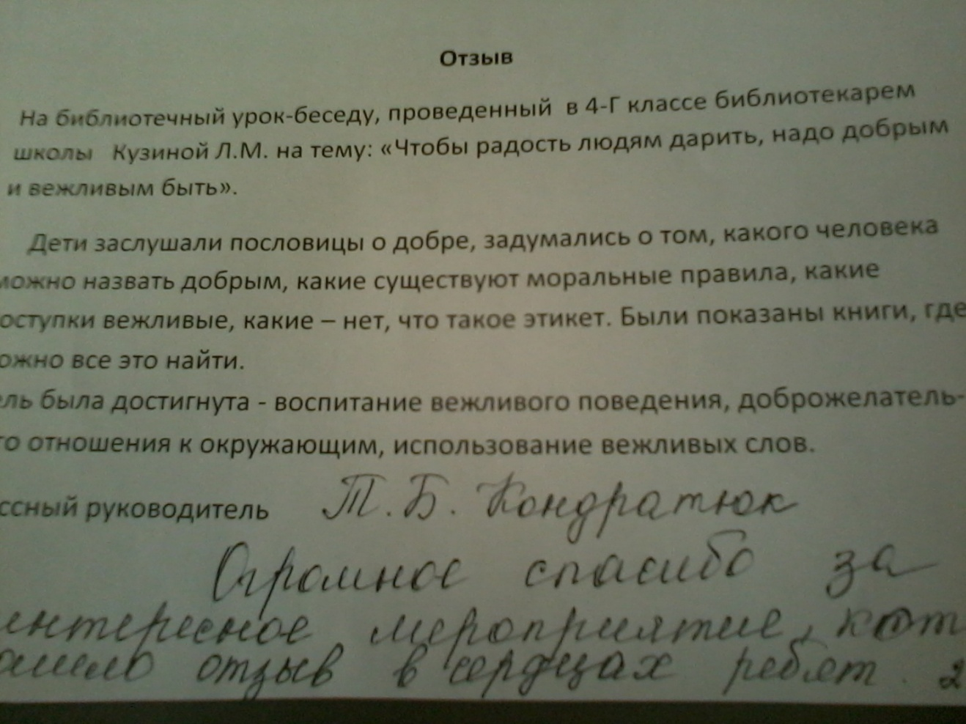

Slide 14
Пусть добрая улыбка
красит вас!
Улыбайтесь, когда
говорите
вежливые слова!

